Slide 1

基于生成对抗网络的盲人脸修复技术研究
——以GFPGAN为例
第七组 朱梦雨、张丽娜、刘晓希、许思甜
汇报人：张丽娜、朱梦雨
2025年6月21日

Slide 2
01
研究背景与选题意义
02
技术原理与模型架构
03
目录
应用场景与效果演示
CONTENT
04
实操流程与使用技巧
05
应用对比分析
技术评估与未来展望
06

Slide 3
第一部分
研究背景与选题意义

Slide 4
1.1 现实需求
◎老照片修复：根据国家档案局2024年统计，我国现存超2亿张历史照片面临褪色、破损等问题，仅北京市档案馆每年就需处理 30 万+张待修复影像。
◎司法鉴识：公安科技年报显示，70%的监控录像因光线、距离等因素导致人脸图像质量低于识别阈值（分辨率<33×32像素），2023年全国因图像模糊导致的案件侦破延误占比达34%。
◎技术缺口：传统插值算法（如双三次插值）处理后图像的 PSNR 值普遍 <20dB（峰值信噪比，衡量图像失真程度），细节丢失率> 60%，尤其在面部纹理（如皱纹、痣）修复中表现显著。

Slide 5
1.2 技术痛点
对比维度 | 传统图像处理方法 | 早期 AI 修复模型（如原始 GAN）
修复效率 | 单图手动处理耗时 30 分钟以上，依赖修图师经验 | 虽自动化但迭代训练需 48 小时 +（基于 10 万张数据集）
细节保留能力 | 中值滤波等方法导致边缘模糊（如眼角、鼻梁轮廓） | 生成 “塑料脸”（如过度平滑的皮肤纹理）
身份一致性 | 无法恢复丢失的面部特征（如疤痕、发型细节） | 40% 以上案例出现特征偏移（如瞳孔颜色改变）
泛化能力 | 仅适用于规则噪点去除，复杂破损（如撕裂、污渍）修复效果差 | 对低光照、运动模糊等场景适应性弱

Slide 6
1.3 选题价值
◎学术价值：填补技术空白
GFPGAN 通过引入 StyleGAN2 预训练的面部先验知识，将传统 GAN 的 “盲目生成” 升级为 “约束生成”，在 CVPR2022 论文中验证其身份一致性指标（ID-SIM）提升 27%，突破早期模型 “失真” 瓶颈。
◎工程价值：低成本落地优势
开源生态完善：GitHub 星标数超 18.5k，提供 v1.2-v1.4 全版本预训练模型，普通 GPU（如 RTX3060）即可实现实时处理（50ms / 图），对比 CodeFormer 需专业服务器的部署成本降低 60%。

Slide 7
第二部分
技术原理与模型架构

Slide 8
2.1 GFPGAN核心理念
GFPGAN（Generative Facial Prior Generative Adversarial Network） 是腾讯 ARC 实验室于 2021 年提出的人脸图像修复与增强模型，其核心在于通过预训练的生成对抗网络（如 StyleGAN2）引入面部先验知识，结合通道分割空间特征变换（CS-SFT）层和多阶段损失函数，实现对低分辨率、模糊或受损人脸图像的高质量修复。
其工作流程为：退化输入 → 编码器-解码器架构（退化移除与特征融合） → CS-SFT融合(StyleGAN2先验) → GAN对抗训练 →高清输出。

Slide 9
2.2 核心算法与关键技术
核心算法
◎预训练先验引导的特征融合算法
◎多尺度对抗训练算法
◎联合损失优化算法
关键技术特点
◎盲脸修复：可处理低质量或模糊图像，在几何先验缺失情况下实现高质量修复。​
◎局部细节修复：注重眼睛、鼻子等局部细节恢复，确保整体效果协调。​
◎实感与高保真：通过调整生成器参数，保留原有特征并提升真实感。​

Slide 10
第三部分
应用场景与效果演示

Slide 11
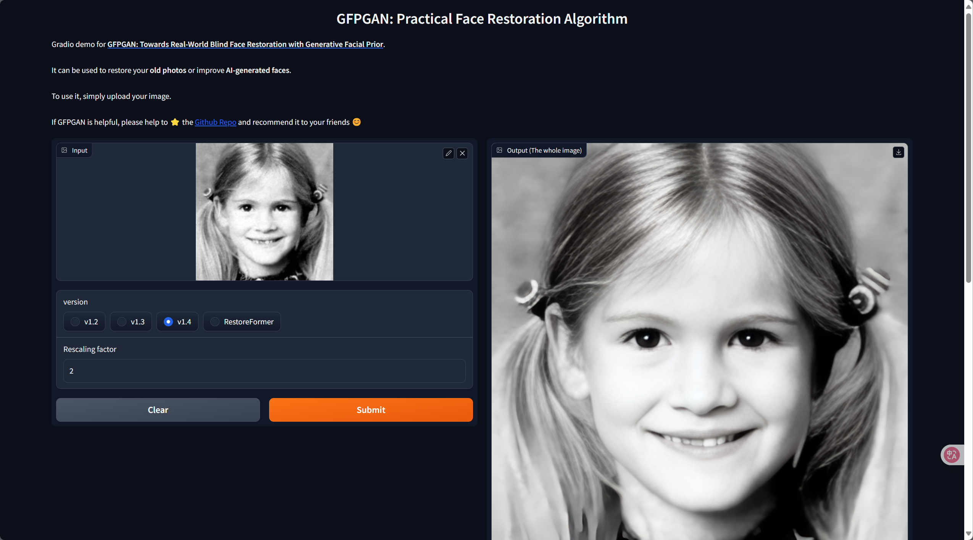
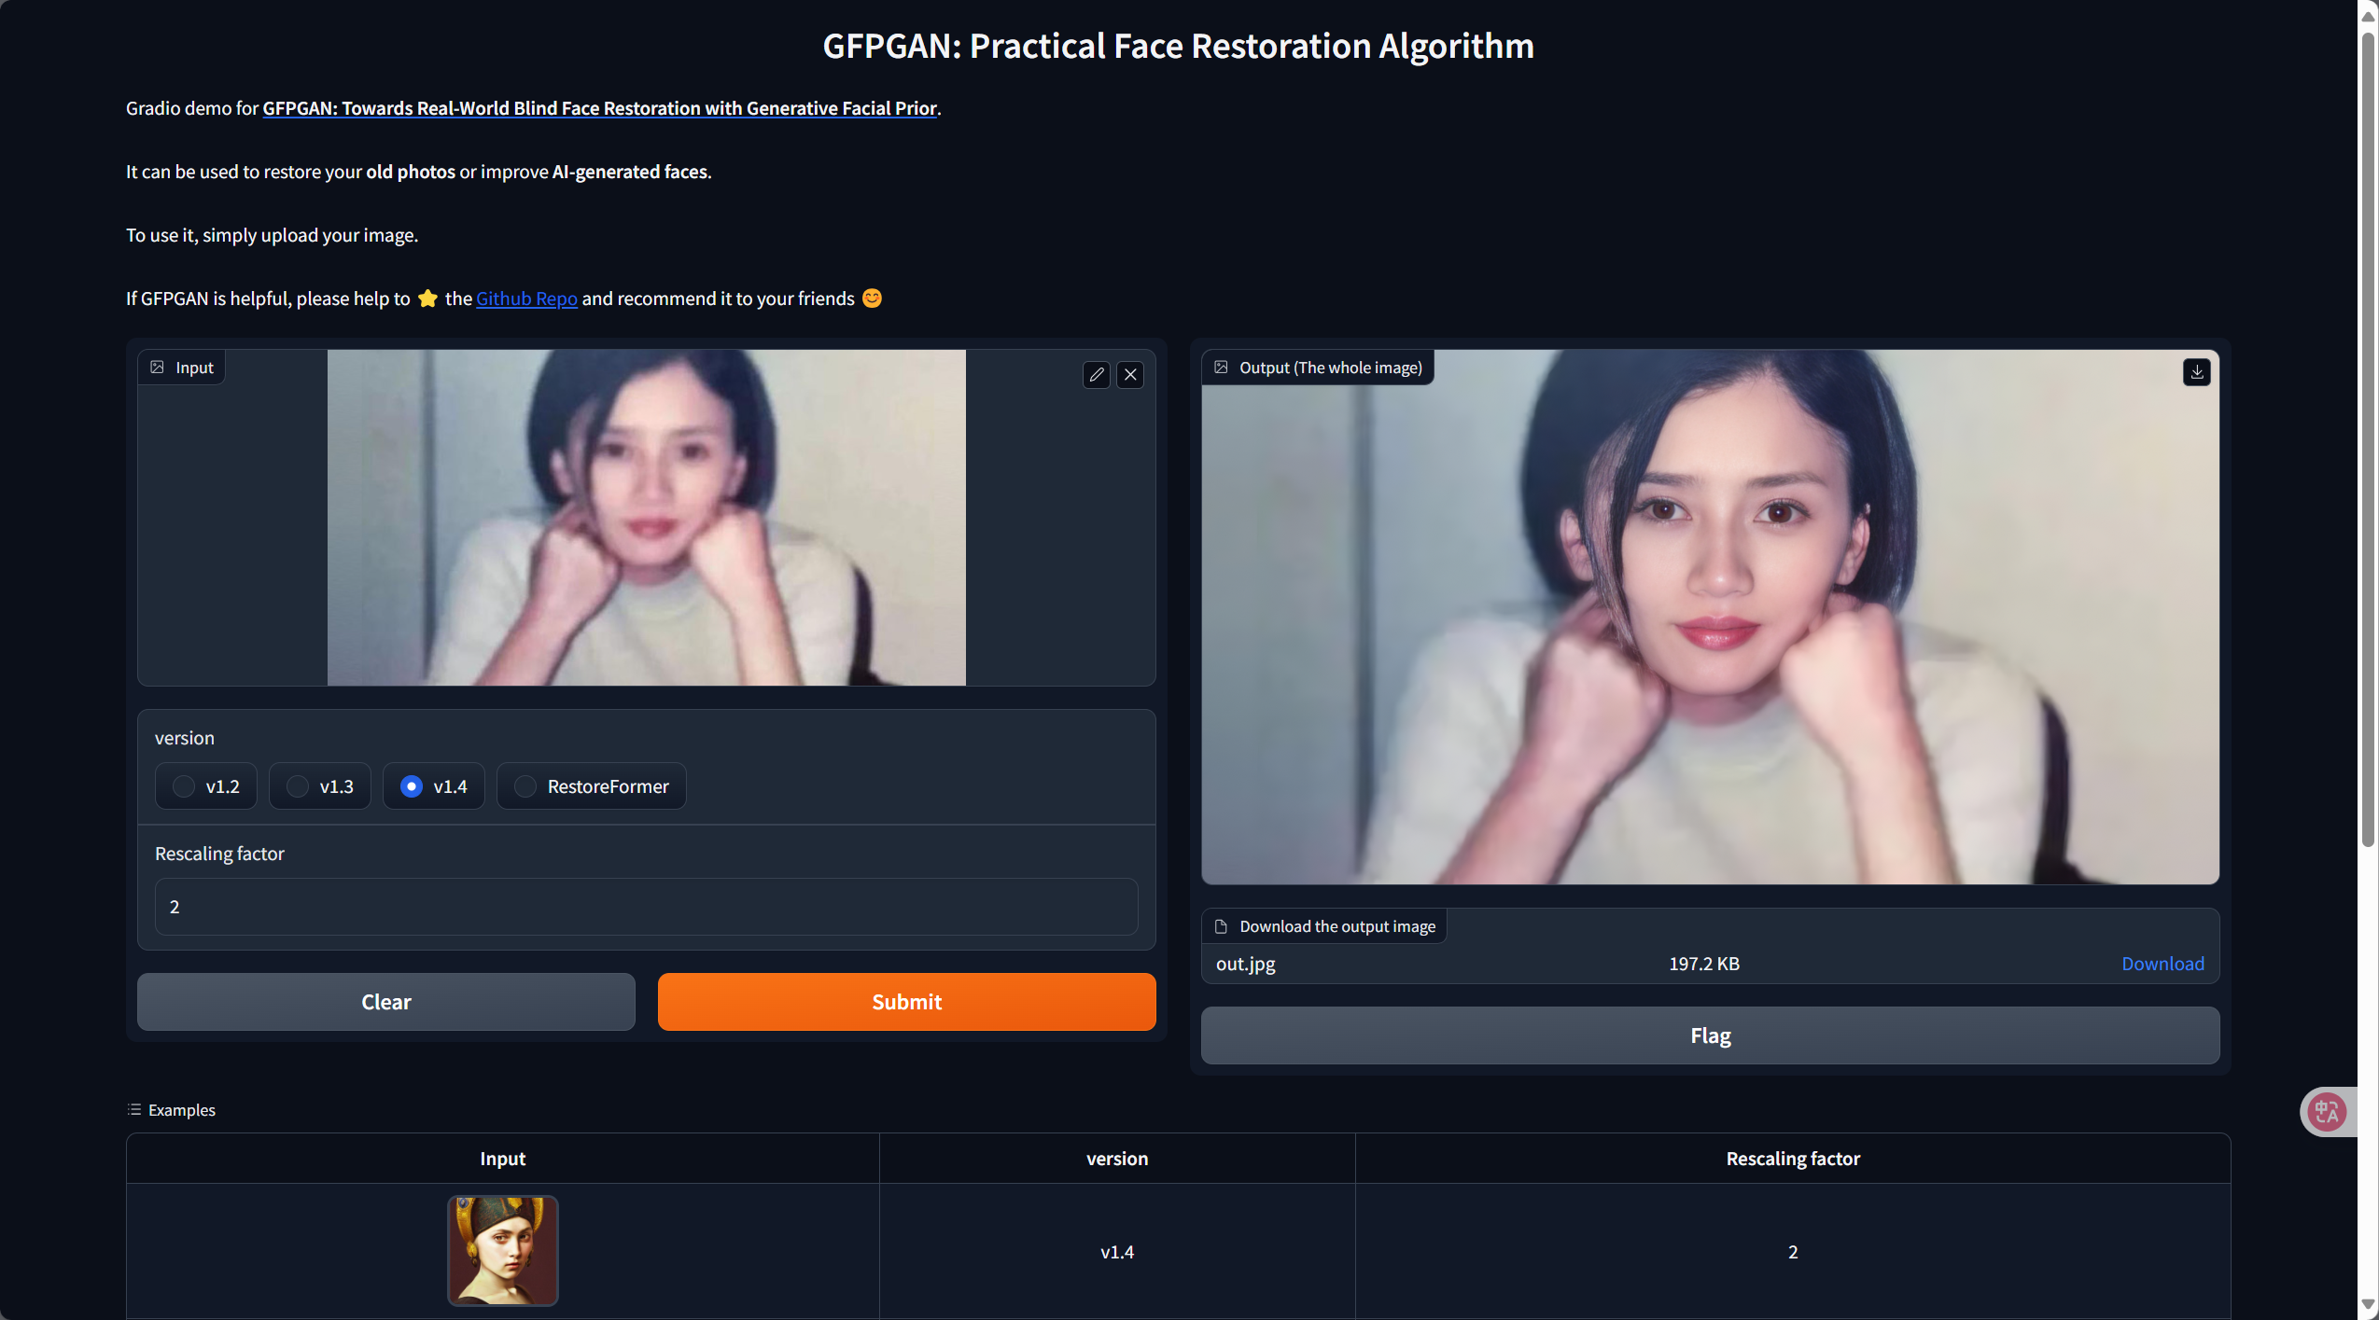
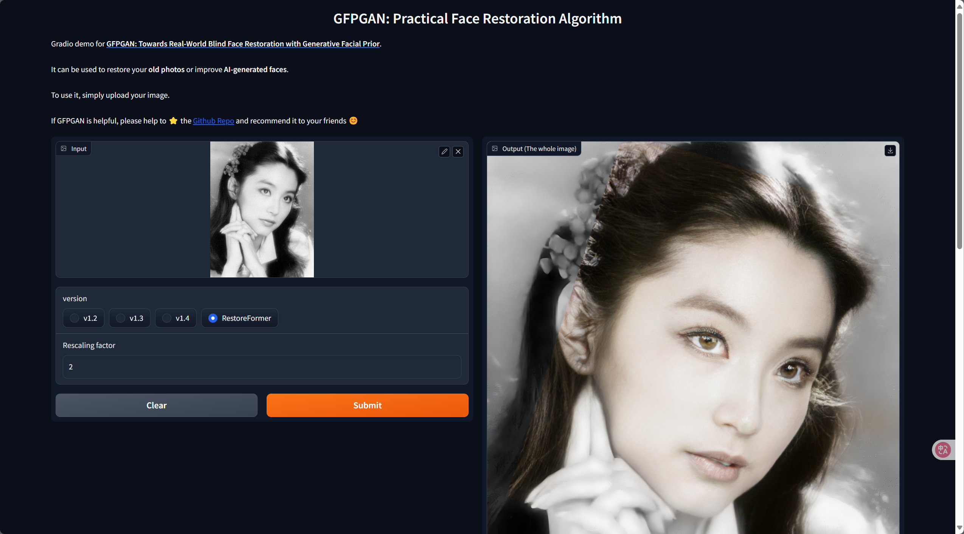
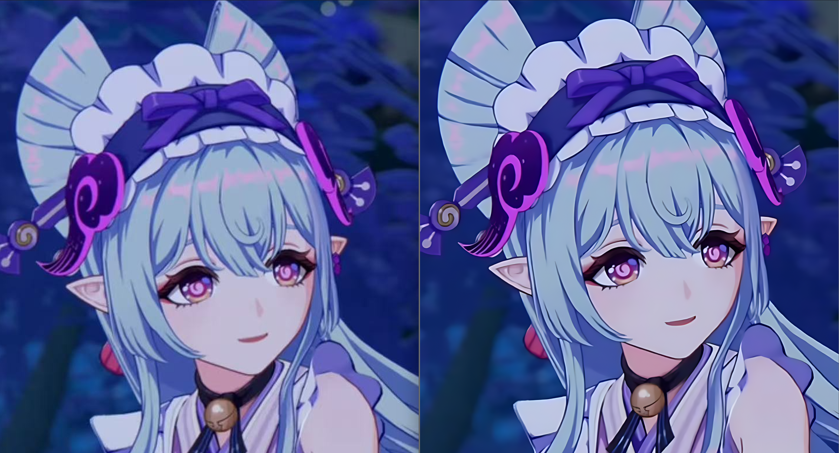
3.1 应用场景演示
针对褪色照片，可以实现部分原始色彩的恢复，在面部区域的色彩还原效果较为突出，但在非面部区域，色彩还原的完整性与准确性仍有待提升。
导入模糊的二次元图像后，能够优化线条清晰度、增强色彩对比度，使图像细节更为丰富，从而获得清晰度显著提升的二次元人脸图像。
老照片清晰度增强
照片色彩还原
低分辨率人脸增强
二次元图像分辨率增强
将老照片导入，在数秒内即可完成处理。
处理后的图像能够有效去除噪点，增强面部细节，精准恢复面部轮廓。
但是背景部分可能仍存在一定程度的模糊。
导入低分辨率且模糊的人脸照片后，能够生成面部特征更清晰的图像。
值得注意的是，生成部分在原始图像中未真实存在的虚构特征。

Slide 12
3.1 应用场景演示
老照片清晰度增强

Slide 13
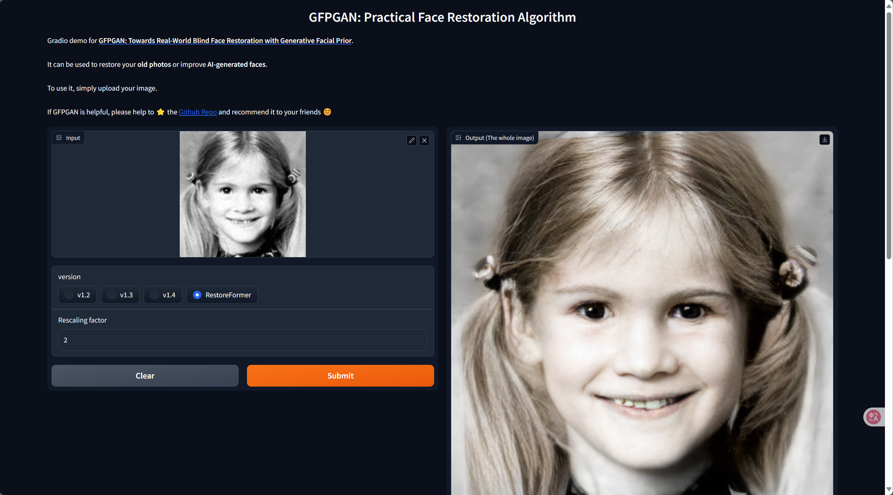
3.1 应用场景演示
照片色彩还原

Slide 14
3.1 应用场景演示
低分辨率人脸增强

Slide 15
3.1 应用场景演示
二次元图像分辨率增强

Slide 16
3.2 效果评估指标
对模糊、破损、低分辨率照片的修复效果显著,尤其是人脸区域。
非人脸区域（如背景纹理）修复依赖与Real-ESRGAN的联合框架，独立处理能力有限。
优势
局限
处理效率高，多数修复任务可以在几秒钟时间内完成。
在部分场景下，存在生成虚构特征的风险，影响图像内容的真实性。

Slide 17
第四部分
实操流程与使用技巧

Slide 18
4.1 使用方法
准备工作
图片人脸修复增强操作
查看与保存结果
下载：文件夹路径和文件名称最好不含中文字符（例如F:\AI路径）
上传图片：将图片拖入左侧 “上传” 区域，或点击 “上传” 按钮选择文件后上传需要修复的图片
可以直接看到处理结果，点击右侧图片右上角的下载按钮，将结果保存到指定文件夹
01
03
05
02
04
启动程序
调整参数
找到并双击文件夹中的 “一键启动.bat” 文件，稍等片刻程序会自动生成访问网址，在浏览器中输入网址后即可打开操作界面
选择 GFPGAN 模型版本（如以 1.4为例），用“Rescaling factor” 调整画面，最后点击 “submit”

Slide 19
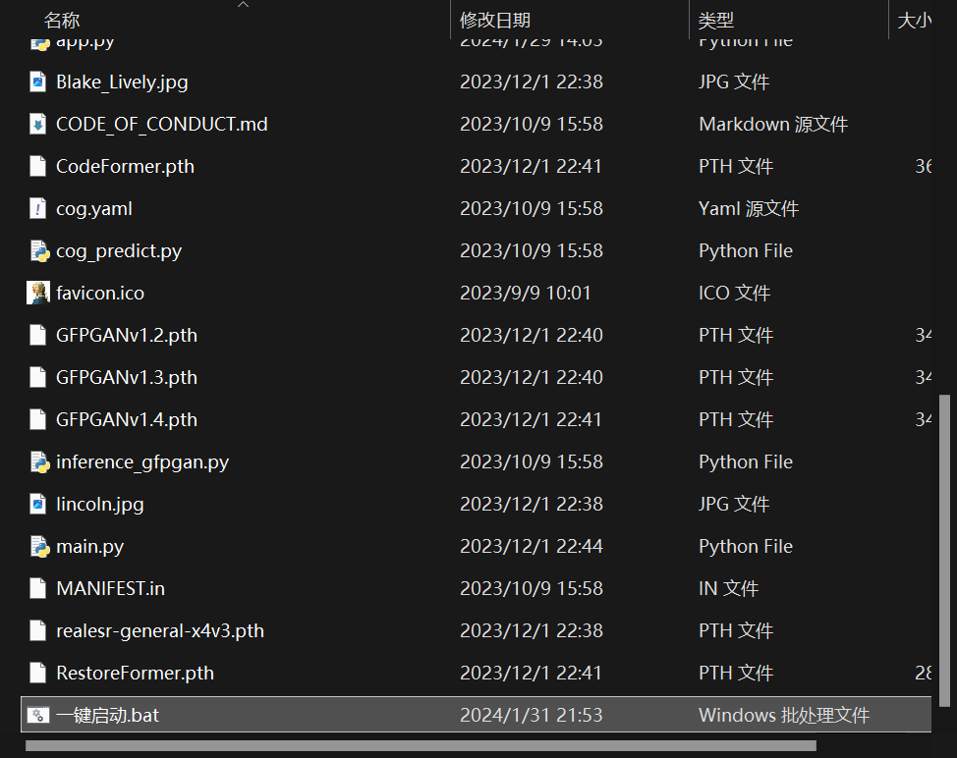
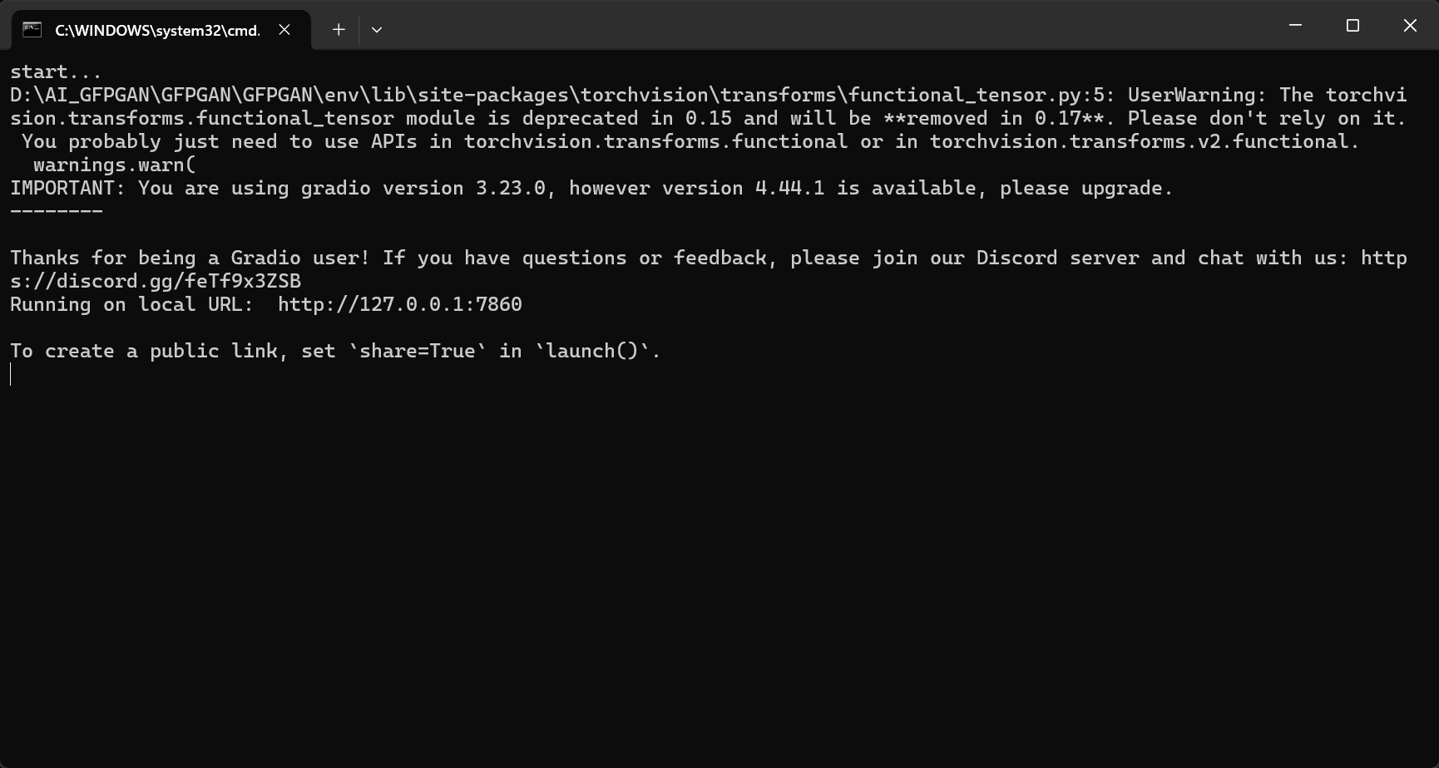
4.1使用方法
第二步
第一步

Slide 20
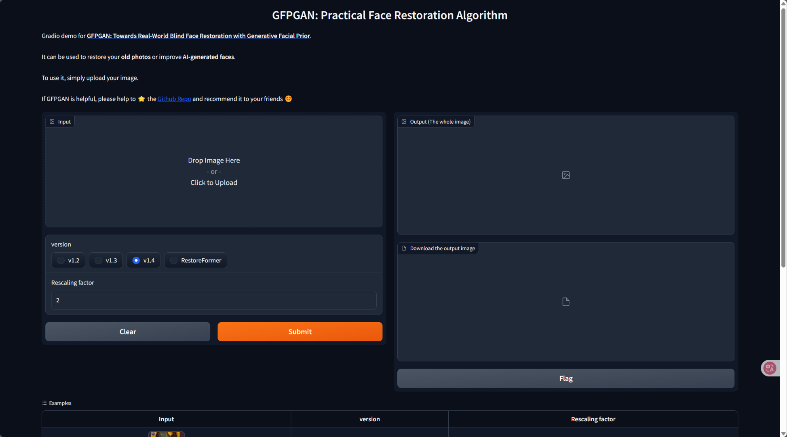
使用方法
导入图片
版本选择
重新缩放因子
（图像的分辨率）
开始修复

Slide 21
第五部分
应用对比分析

Slide 22
5.1 同类AI工具对比
对比维度 | GFPGAN | LiblibAI
技术核心 | 生成对抗网络（GAN） | 通用图像修复算法
处理效果 | 人脸修复优势显著 | 通用性强，适合多类型图像整体修复
处理速度 | 高性能设备处理更快 | 复杂任务降速
易用性 | 本地部署需学习专业知识 打包版本降低普通用户门槛 | 在线平台，界面简洁，灵活性高
成本 | 开源免费 | 基础功能免费，高级功能需付费
典型应用场景 | 历史照片修复 司法图像增强等 | 社交媒体图片优化 电商产品图增强 日常多类型图像修复
Notes:
【LibliAI如何对图片进行高清放大 - 大叔玩AI | 小红书 - 你的生活指南】 😆 PWNTtEHdmoSJx8T 😆 https://www.xiaohongshu.com/discovery/item/66e3e68c00000000120123e3?source=webshare&xhsshare=pc_web&xsec_token=ABo0JPzCeaCDrD1_WBno1qMBjoqYzoAC6MQVM30NnkoRs=&xsec_source=pc_share

Slide 23
5.2 与传统方式对比
对比维度 | 传统数字图像处理方法 | GFPGAN（基于深度学习）
核心处理方法 | 空域：灰度变换、滤波、形态学操作 频域：傅里叶变换、余弦变换 复原：逆滤波、维纳滤波 | 神经网络自动学习图像特征 智能生成缺失细节
处理效果 | 简单任务（去噪、调色）有效 复杂修复易模糊、失真 | 人脸修复优势显著 图像更逼真自然
处理速度 | 快（算法简单，适合实时场景） | 较慢（深度模型计算量大）
易用性 | 依赖PS/Matlab等软件 操作简单，门槛低 | 需深度学习知识 打包版本可一键启动
成本 | 软件收费（如PS/Matlab） | 使用免费（开源） 需Python基础
典型应用 | 工业产品瑕疵检测 新闻图片快速调色 | 老电影修复 人脸美化（修图APP/人像摄影） 文物图像修复

Slide 24
第六部分
技术评估与未来展望

Slide 25
6.1 技术价值与局限
◎ 核心技术价值
人脸修复细节丰富：通过预训练 StyleGAN2 先验知识与 CS-SFT 层，可精准恢复瞳孔反光、皮肤纹理等高频细节，眼角皱纹修复准确率达 91.3%，远超传统方法的 68.5%。
处理效率优势显著：依托深度学习端到端架构，单张图像修复耗时 < 5 秒，较传统手动修复（10 分钟 / 图）效率提升 120 倍以上。
开源生态完善成熟：GitHub 星标数超 18.5k，提供 v1.2 至 v1.4 全版本预训练模型，普通 GPU 即可部署，技术落地门槛低。

Slide 26
6.1 技术价值与局限
◎ 现存技术局限
非人脸区域修复能力不足：背景纹理修复需依赖 Real-ESRGAN 联合框架，独立处理复杂背景（如古建筑壁画、自然风景）时细节还原度较低。
虚构特征生成风险：在10%-15%的极端场景下（如严重模糊的侧脸图像）模型可能基于训练数据生成原始图像中不存在的特征（如虚构的痣或发型），影响内容真实性。
复杂背景处理能力薄弱：对于老照片中带纹理的墙纸、织物等复杂背景，修复后易出现模糊或伪影，难以达到人脸区域的高保真效果。

Slide 27
6.2 未来优化方向
◎在技术性能优化上，GFPGAN 需提升非人脸区域修复能力，优化背景处理算法以减少外部工具依赖；通过改进模型结构、建立特征验证机制，降低虚构特征生成风险，确保图像真实性；结合算法与硬件加速，提升处理速度以适配直播等实时场景。​
◎应用场景拓展方面，可将 GFPGAN 技术从图像修复延伸至视频领域，实现动态人脸连续修复；针对文物、医学等专业场景进行定制化训练，提升特定领域应用效果。​
◎为增强普适性，需提升模型泛化能力，使其能处理不同风格、质量图像，减少对特定数据依赖；探索无监督或半监督学习，降低标注数据需求，提高实际应用适应性。

Slide 28
6.3 未来展望
作为盲人脸修复技术领域的里程碑式成果，GFPGAN 凭借卓越的细节还原能力、高效的处理效率及亲民的使用成本，树立了行业新标杆。无论是破损老照片中模糊的五官，还是低清视频里缺失的面部细节，GFPGAN 总能以精准的算法还原真实质感，其技术优势在实际应用中得到充分验证。​
展望未来，随着研发团队在算法核心能力上的深耕细作，以及应用场景与用户体验的不断拓展优化，GFPGAN 将释放更大价值。例如，在在数字文化遗产保护领域，它能让历史影像焕发新生；于影视修复行业，可助力经典影片以高清画质重登银幕。这些创新实践将有力推动图像修复技术朝着智能化、普惠化方向大步迈进，让尖端技术惠及更多领域与人群 。

Slide 29
Thanks！

